Slide 1

Media Komunikasi
Indoor
Pertemuan 5

Slide 2
Media Indoor atau disebut juga Publikasi Indoor ( dalam ruangan ) merupakan media promosi yang bisa membuat ruang dalam kantor lebih menarik dan menggugah semangat. ... Media indoor terdiri dari berbagai macam seperti : Mini Banner, X-Banner, Flyer, Poster dan template promosi media sosial.

Slide 3
Banner
Defenisi menurut para ahli :
Menurut Rachmat Kriyantono, pengertian banner adalah suatu bentuk komunikasi non personal yang menyampaikan pesan untuk menjual sebuah produk yang memungkinan lebih banyak konsumen untuk membeli produk yang dijual dan membayar media yang digunakan.

Slide 4
Menurut Darmadi Durianto, pengertian banner adalah suatu proses komunikasi yang memiliki tujuan untuk membujuk banyak orang untuk membeli dan menggunakan apa yang diiklankan dan menjadi sebuah promosi yang dapat meningkatkan daya beli orang-orang yang menginginkan produk tersebut.

Slide 5
Secara umum banner adalah media promosi yang berisi pesan atau berita yang menjadi informasi untuk khalayak ramai dan juga menjadi bahasa promosi untuk berdagang yang akan menarik minat para konsumen untuk mengenali sebuah produk yang diiklankan.

Slide 6
Fungsi dan tujuan banner :
Fungsi banner adalah sebagai berikut:
- Media Informasi.
- Media Promosi
- Identitas/ Ciri Khas

Slide 7
Fungsi dan tujuan banner :
Fungsi banner adalah sebagai berikut:
- Media Informasi.
- Media Promosi
Identitas/ Ciri Khas
Tujuan banner : Menarik perhatian calon konsumen terkait promosi produk yang diiklan-kan

Slide 8
Jenis Banner :
X-Banner
Banner ini berbentuk huruf X dengan dua tiang penyangga. Biasanya tiang penyangga terbuat dari bahan aluminium ringan sehingga mudah dibawa kemana saja. X-Banner dapat digunakan berulang-ulang.

Slide 9

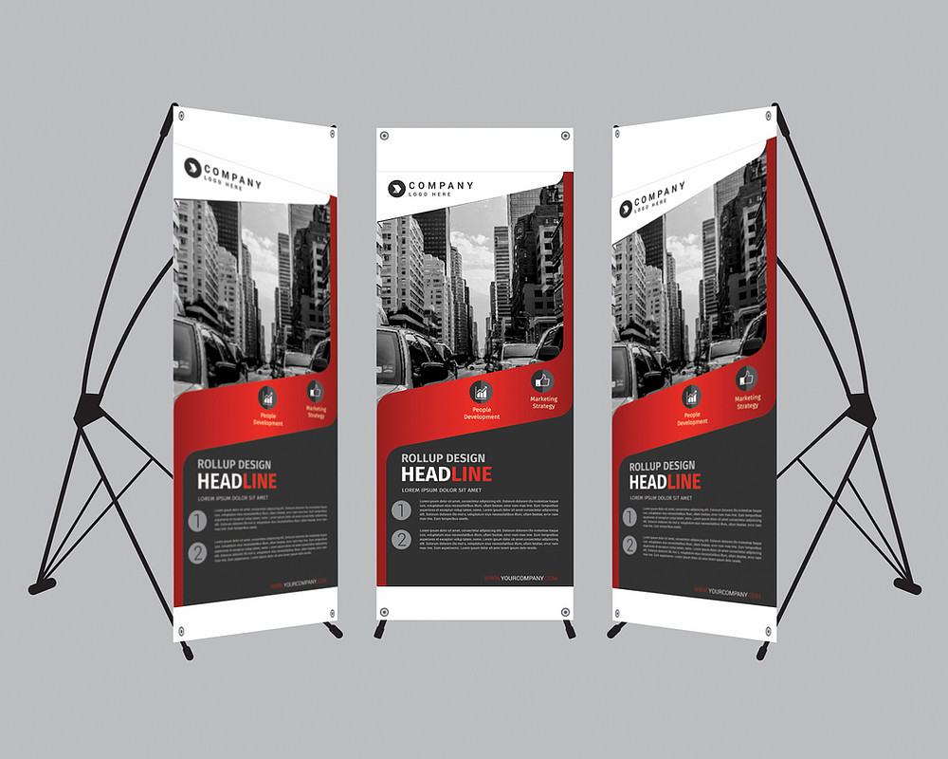

Slide 10
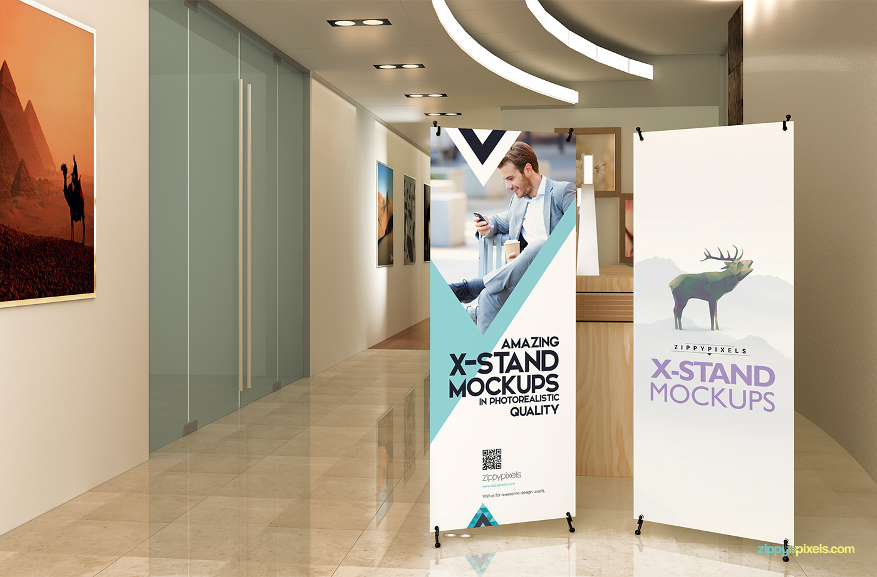

Slide 11
Mini X-Banner
Jenis banner ini biasanya diletakkan di atas meja dan digunakan untuk mempromosikan suatu informasi, misalnya jadwal acara atau menu makanan.

Slide 12
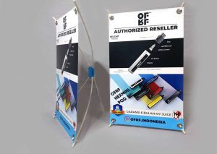

Slide 13
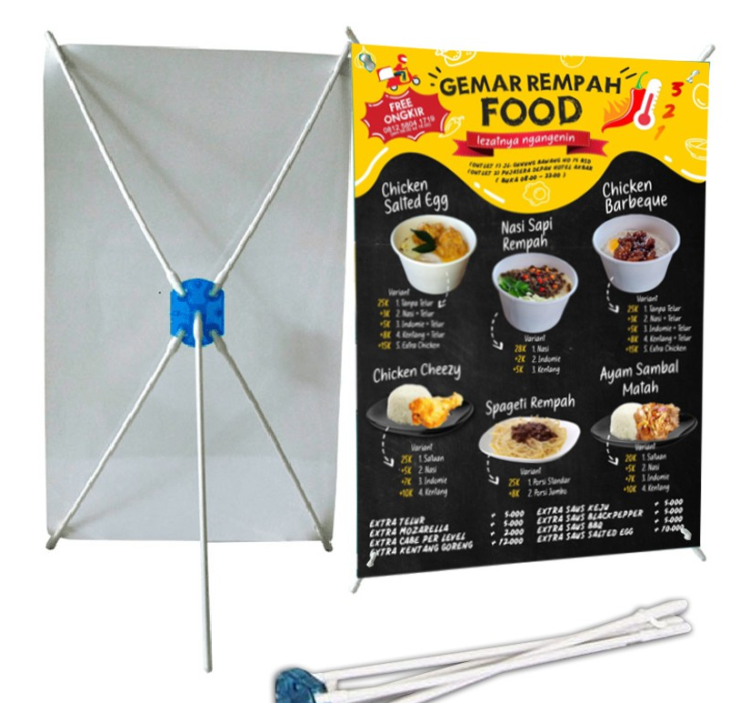

Slide 14
Rool Banner.
Roll banner berbentuk gulungan (roll), dimana penggunaannya sangat praktis. Banner ini cukup ditarik dari sisi atas ke bawah sehingga terlihat secara keseluruhan.

Slide 15
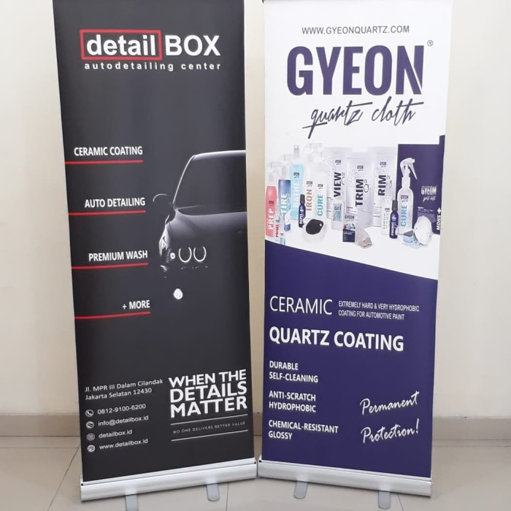

Slide 16
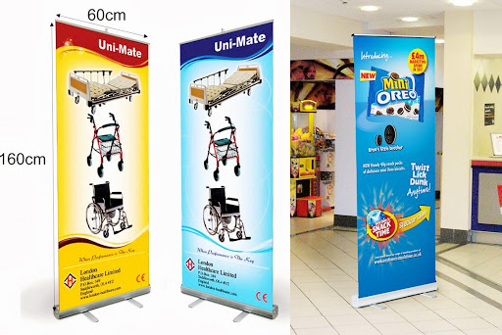

Slide 17
Flyer
Flyer adalah suatu alat pemasaran yang biasanya dicetak dalam bentuk kertas, dengan ukuran yang biasanya tidak terlalu besar, dan maksimal menggunakan ukuran kertas A5 berbahan Injek, art paper, ataupun art carton. Strategi pemasaran menggunakan flyer adalah salah satu perangkat pemasaran yang diandalkan.

Slide 18
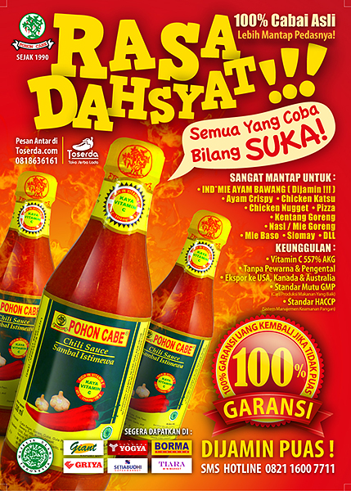

Slide 19
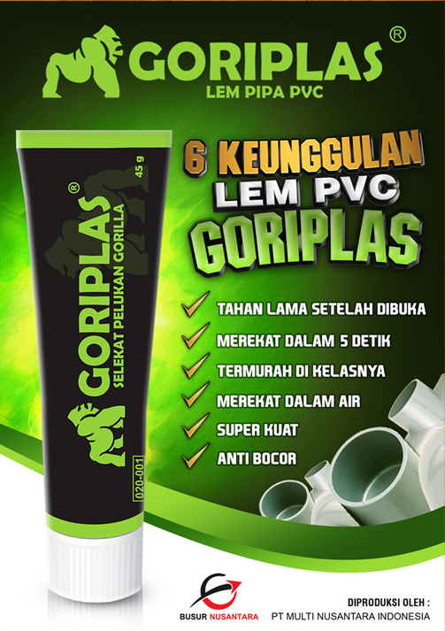

Slide 20
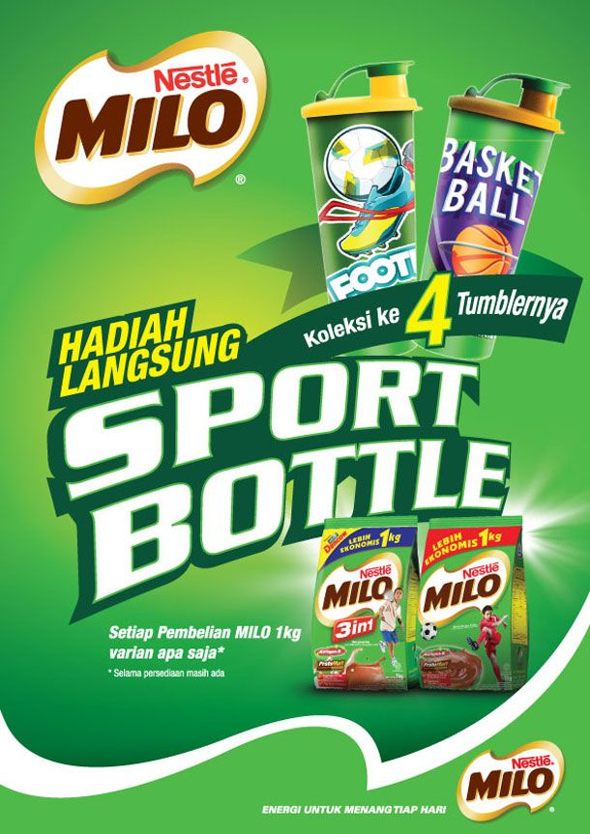

Slide 21
Sosial media promosi
Promosi di dalam media sosial dilakukan dengan cara menyebarkan konten informasi,promosi atau pun ilmu yang bisa memberikan manfaat pada market. Misalnya ketika akan menjual perlengkapan bayi maka informasi yang bisa dibagikan adalah serba serbi pengetahuan tentang bayi dan tata cara pengurusannya atau fakta menarik tentang bayi.

Slide 22
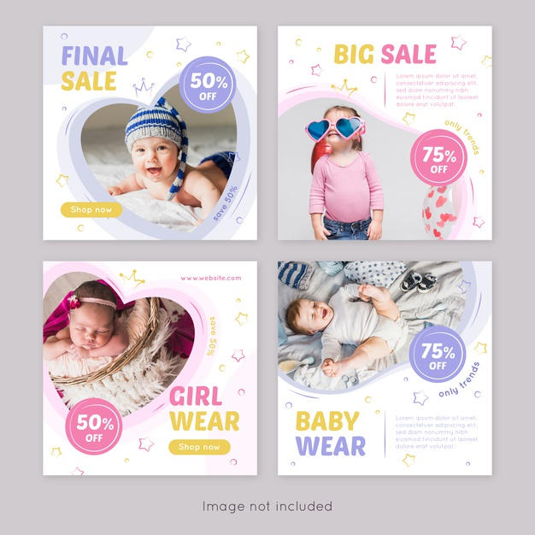

Slide 23
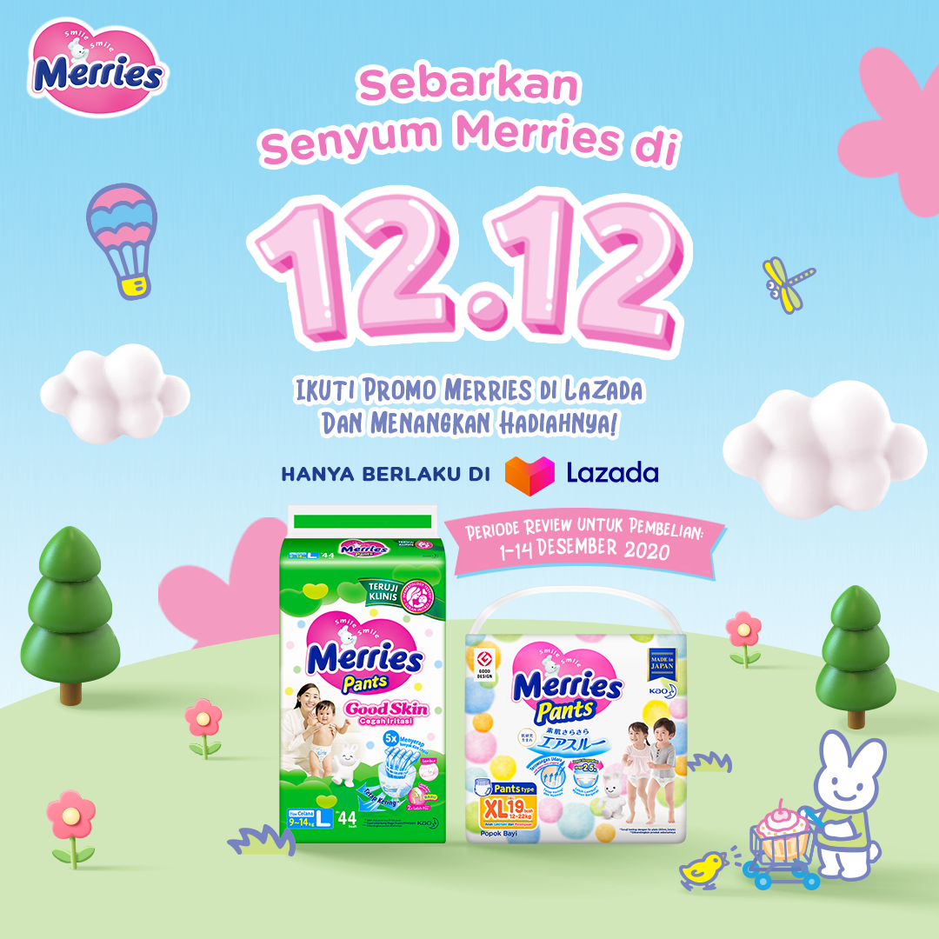

Slide 24


